Slide 1

PASS Community News
Stand: 14.01.2016 (RG Bayern)

Slide 2
Inhalt
Zum Verein PASS Deutschland e.V. und zu deiner Region
PASS Essentials
SQLSaturdays
PASS Deutschland Events (Camp, Konferenz)
Vorstellungsrunde

Slide 3


Regionalgruppe Bayern
Eure RGVs
Neuigkeiten
Andre Essing aes@sqlpass.de
Siegfried Spuddig ssp@sqlpass.de
Registrierung zu den Treffen mittels Eventbrite
Umfrage bezüglich künftiger Inhalte
Umfrage bezüglich künftiger Termine
Geplante Termine
14.02.2016 - Andre Essing - SQL Server Release Management - SPs, CUs und CODs, ich verstehe nur Bahnhof
10.03.2016 - Stefan Kirner - Azure Data Factory
07.04.2016 - Benjamin Weissman - enjoy your afternoon - Einführung in Biml
12.05.2016 - Ernst Hutsteiner
16.06.2016 - Erik Heinrich

Slide 4
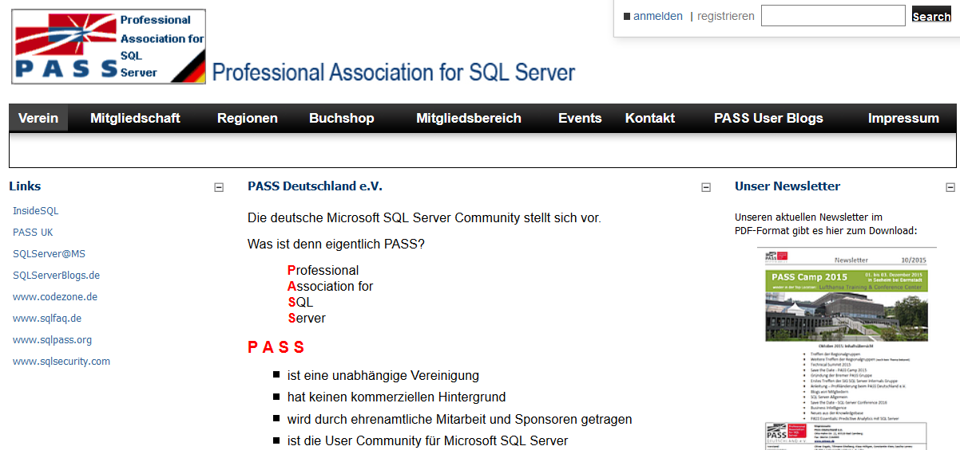
Webseite: www.sqlpass.de
Informationen zu zukünftigen und bisherigen Treffen, Vorträgen usw.
Mitgliedsbereich
Im Mitgliedsbereich
Repository für Vorträge
Newsletter-Archiv
Promo Codes Vergünstigungen für Veranstaltungen

Slide 5
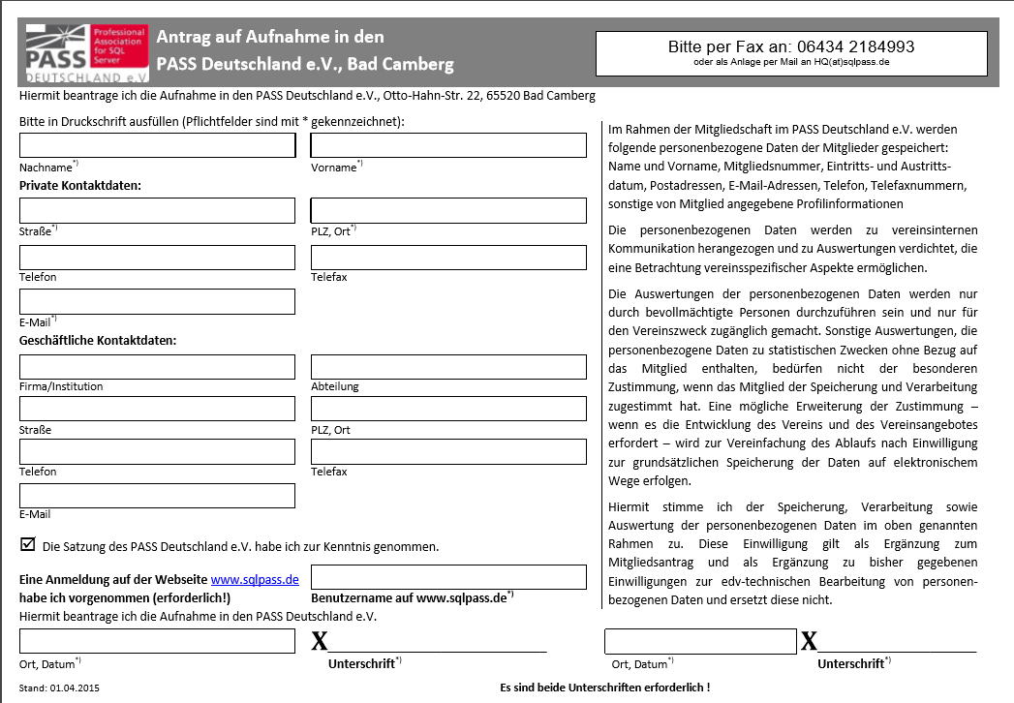
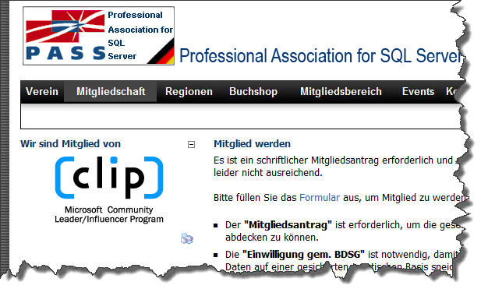
Mitglied werden
Registrierung auf der Webseite, da ein Benutzer-Account benötigt wird. Man muss sich mindestens einmal angemeldet haben.
Herunterladen von : "Mitgliedsantrag inkl. Einwilligung gem. BDSG“
Das Dokument ausfüllen und senden an:
Bitte links und rechts unterschreiben!
Fax: 06434 2184993 oder als PDF per Mail senden an HQ@sqlpass.de

Slide 6



Die PASS im Netz & Social Media
www.sqlpass.de
www.facebook.com/SQLPASS.de
www.xing.com/communities/groups/pass-deutschland-c68f-1015046
Twitter: @SQLPASS_de, Hashtag: #SQLPASS_de

Slide 7

Sprecher gesucht
Wir suchen immer Sprecher für unsere Veranstaltungen !

Slide 8

PASS Essentials
Analyse eines Microsoft SQL Server auf Performanceprobleme Karlsruhe, inovex GmbH
18. April 2016, 09.00-16.30 Uhr
Sprecher: Uwe Ricken
Kursinhalte:
Engpässe im Betriebssystem, die einen Microsoft SQL Server ausbremsen
Konfigurationseinstellungen einer Instanz von Microsoft SQL Server
TEMPDB – falsche Konfiguration und ihre Auswirkungen auf die Performance
PLE – Analyse und Bewertung von „Page Life Expectancy“ im Zusammenhang mit verwendeten Datenbanken
Analyse der Belegung des Buffer Pool pro Datenbank!
PFS-Contention, Locking, Blocking, Deadlocks – welche Möglichkeiten gibt es für die Beseitigung
Korrekte Datenbankeinstellungen (Datenbankdateien, Protokolldateien)
PERFMON – Einblicke in die Arbeitsweise des Microsoft SQL Server zur Performancebewertung
Analyse von Wait Stats zur Bewertung von vorhandenen Engpässen
Anforderungen an eine Kundendokumentation
Gliederung der Dokumentation
Präsentation der Analyseergebnisse & Handlungsempfehlungen
An konkreten Beispielen, die mit dem eigenen Laptop (mitgebracht incl. installierter Software) ebenfalls simuliert werden können, werden verschiedene Engpässe demonstriert, die es zu erkennen gilt. Wenn es um die Bewertung von Analyseer-gebnissen mittels Wait Stats geht, so können solche Ergebnisse für jeden EIGENEN Server simultan im Workshop ausge-wertet werden.
Weitere Information:
https://www.sqlpass.de/Portals/0/PASSEssentials2016/2016-04-18%20PE%20Uwe%20Ricken%20Serveranalyse%20Datenblatt%20Web.pdf

Slide 9

SQLSaturdays
North America
Europe / Middle East / Africa
Eine ganze Menge ☺
20.02. – #485 – Lisbon
27.02. – #495 – Pordenone
12.03. – #496 – Exeter
19.03. – #505 – Belgium
01.04. – #494 – Vienna
04.04. – #481 – Israel
21.05. – #508 – Kyiv
04.06. – #505 – Krasnodar
11.06. - #502 – Edinburgh
18.06. - #516 - Iceland
Visit www.sqlsaturday.com to register for a event near you!

Slide 10


SQL Conference 2016
SAVE THE DATE!!!!

Slide 11
Vorstellungsrunde
Bitte stellt Euch kurz vor
„SELECT Name , Company , Position , SQL Server-Schwerpunkte FROM my.Lebenslauf NATURAL JOIN Motivation.HierZuSein“

